Slide 2
CHƯƠNG 1
Tổng quan Web, Môi trường & Git
Client–Server · HTTP/HTTPS · VS Code · Git & GitHub

Slide 3
CHƯƠNG 1
Mục tiêu buổi học
1
Hiểu web hoạt động thế nào
Client–Server và HTTP/HTTPS
2
Cấu hình môi trường VS Code
Cài và dùng các extension cần thiết
3
Sử dụng Git cơ bản
Các lệnh cốt lõi để lưu và đẩy code
4
Tạo kho GitHub chung nhóm
Đẩy mã nguồn lên GitHub

Slide 4
1.1 CÁCH WEB VẬN HÀNH
Kiến trúc Client – Server
C
S
Request →
CLIENT
SERVER
Trình duyệt: GỬI yêu cầu và HIỂN THỊ kết quả
← Response
Máy chủ ở xa: NHẬN, XỬ LÝ và gửi PHẢN HỒI
Môn học tập trung phía CLIENT.

Slide 5
1.1 KHI MỞ MỘT WEBSITE
Quy trình Yêu cầu – Phản hồi
1
Người dùng gõ địa chỉ web
Ví dụ: https://monnghe.vn
2
Trình duyệt gửi yêu cầu HTTP
Request tới máy chủ
3
Máy chủ trả về các tệp
HTML, CSS, JavaScript, ảnh...
4
Trình duyệt hiển thị trang
Dịch mã và render cho người xem

Slide 6
1.1 TỪ VỰNG NỀN TẢNG
Các khái niệm cần biết
Frontend
Giao diện phía client (HTML/CSS/JS)
Backend
Xử lý phía server — không thuộc môn này
Web tĩnh
Chỉ HTML/CSS/JS — loại sẽ làm
Domain / DNS
Tên miền; DNS dịch tên sang máy chủ
Hosting
Dịch vụ lưu website trên Internet

Slide 7
1.2 CÁCH TRAO ĐỔI DỮ LIỆU
HTTP & cấu trúc URL
HTTP là bộ quy tắc để Client và Server trao đổi dữ liệu trên web.
https://monnghe.vn/thuc-don
| | |
| | └─ Đường dẫn (path)
| └──────────── Tên miền (domain)
└───────────────────── Giao thức (https)

Slide 8
1.2 KẾT QUẢ XỬ LÝ
Phương thức & Mã trạng thái
Phương thức
Mã trạng thái
GET
Lấy dữ liệu
200
Thành công
POST
Gửi dữ liệu
404
Không tìm thấy
500
Lỗi máy chủ

Slide 9
1.2 BẢO MẬT DỮ LIỆU
HTTPS — HTTP an toàn
HTTPS = HTTP + mã hoá SSL/TLS — kẻ gian chặn cũng không đọc được.
S
Nhận biết:
Địa chỉ https:// và có ổ khoá
Bắt buộc:
Trang đăng nhập, thanh toán
Miễn phí:
GitHub Pages, Netlify tự cấp

Slide 10
1.3 CÔNG CỤ VIẾT CODE
VS Code & Extension
Live Server
Chạy web, tự tải lại khi lưu
Prettier
Tự căn chỉnh, định dạng mã
Auto Rename Tag
Sửa thẻ mở tự sửa thẻ đóng
Mẹo: gõ ! rồi Tab để sinh nhanh khung HTML.

Slide 11
PHẦN 1.4
Quản lý mã nguồn với GitHub
Lưu lịch sử code, làm việc nhóm, đưa code lên mạng

Slide 12
1.4 CÁCH GIT LƯU
Ba vùng làm việc & cấu hình
Thư mục làm việc
Vùng chờ
Repo
add →
commit →
Sau commit → git push đẩy lên GitHub.
git config --global user.name "Ten"
git config --global user.email "email"

Slide 13
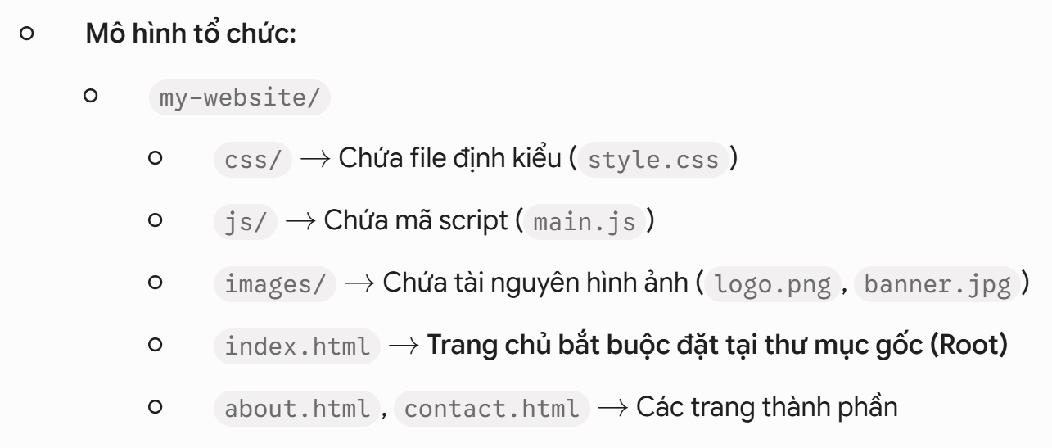
Cấu trúc thư mục website tĩnh chuẩn
Mô hình tổ chức:
Nguyên tắc:
Tên file viết thường, không dấu,
Dùng gạch nối - thay cho khoảng trắng.

Slide 14
Bước 1: Trên máy: Cài đặt và cấu hình Git ban đầu
Tải và cài đặt:
Truy cập git-scm.com-> Tải bản Windows 64-bit -> Chọn trình soạn thảo mặc định là VS Code.
Kiểm tra cài đặt (Terminal):
git --version (Kiểm tra phiên bản đã cài)
Cấu hình danh tính (Thực hiện 1 lần duy nhất):
git config --global user.name "HoTenSinhVien"
git config --global user.email "email_github@gmail.com"

Slide 15
Trên trang GitHub
BƯỚC 2 - KHỞI TẠO REPOSITORY TRÊN GITHUB
Thao tác thực hiện:
Truy cập vào trang chủ GitHub.com và đăng nhập tài khoản.
Nhấp vào biểu tượng dấu + ở góc trên bên phải màn hình -> Chọn New repository.
Cấu hình thông số:
Repository name: Nhập tên dự án viết liền, không dấu, không khoảng cách).
Chế độ: Để ở chế độ Public (Bắt buộc để kích hoạt tính năng chạy web trực tuyến miễn phí).
⚠️ Lưu ý cực kỳ quan trọng: KHÔNG tick chọn bất kỳ ô tạo sẵn nào (như Add a README file, Add .gitignore).
Nhấn nút Create repository để hoàn tất khởi tạo.

Slide 16
BƯỚC 3 - ĐÓNG GÓI MÃ NGUỒN TRONG VS CODE TERMINAL (Phần 1)
Chuẩn bị môi trường:
Mở thư mục chứa mã nguồn trang web bán hàng của bạn trong phần mềm VS Code.
Mở ô gõ lệnh Terminal bằng tổ hợp phím: `Ctrl + `` (hoặc vào menu trên cùng chọn Terminal > New Terminal).
Chạy lệnh khởi tạo Git cục bộ:
Gõ lệnh: git init
Ý nghĩa: Tạo ra một thư mục ẩn .git trong dự án để Git bắt đầu theo dõi mọi sự thay đổi trong code của bạn.

Slide 17
BƯỚC 4 - ĐÓNG GÓI MÃ NGUỒN (Phần 2 - Ghi lại lịch sử)
1. Đưa tệp vào vùng chờ: git add .
Ý nghĩa: Thu gom toàn bộ các tệp tin trong thư mục (như file index.html) vào vùng chờ (Staging Area).
2. Chụp ảnh lưu trữ lịch sử: git commit -m "first commit"
Ý nghĩa: Lưu lại trạng thái mã nguồn hiện tại vào bộ nhớ Git cục bộ kèm lời mô tả ngắn gọn.
3. Đặt tên nhánh chính: git branch -M main
Ý nghĩa: Đổi tên nhánh làm việc chính mặc định thành main theo chuẩn hiển thị của GitHub.

Slide 18
BƯỚC 5 - LIÊN KẾT & ĐẨY MÃ NGUỒN LÊN MẠNG
1. Sao chép đường link:
Quay lại trang GitHub vừa tạo ở Bước 1.
Sao chép đường dẫn HTTPS của kho chứa (có dạng: https://github.com/<tai-khoan>/<ten-repo>.git).
2. Chạy lệnh liên kết trong VS Code Terminal:
git remote add origin <ĐƯỜNG_DẪN_HTTPS_VỪA_COPY>
Ý nghĩa: Gán địa chỉ kho chứa trên GitHub trực tuyến với tên đại diện cục bộ là origin.
Đẩy mã nguồn lên đám mây:
3. git push -u origin main
Ý nghĩa: Đẩy toàn bộ mã nguồn đã commit ở máy của bạn lên nhánh chính main của GitHub trực tuyến.

Slide 19
BƯỚC 6 (TIẾP) - XÁC THỰC TÀI KHOẢN (AUTHENTICATION)
Khi bạn chạy lệnh git push lần đầu tiên, hệ thống sẽ hiện hộp thoại bảo mật yêu cầu xác thực người dùng:Nhấp chọn nút Sign in with your browser (Đăng nhập qua trình duyệt).Trình duyệt web sẽ tự động mở ra -> Nhấp chọn Authorize GitCredentialManager để cấp quyền.
Quay lại VS Code, màn hình Terminal sẽ báo đẩy code thành công (hiển thị thông báo dạng Branch 'main' set up to track...).

Slide 20
BƯỚC 7 - KÍCH HOẠT WEBSITE TRỰC TUYẾN (GITHUB PAGES)
1. Thao tác trên giao diện GitHub trực tuyến:
Truy cập vào trang Repository của bạn trên GitHub.
- Nhấp vào thẻ Settings (Cài đặt) ở thanh công cụ ngang trên cùng.
- Tại danh mục bên trái, tìm đến mục Pages.
- Tại phần Build and deployment > Branch: Chuyển từ trạng thái None sang nhánh main.
Giữ nguyên thư mục gốc là /(root).
Nhấp nút Save (Lưu) để hệ thống bắt đầu biên dịch trang web.

Slide 21
BƯỚC 8 (TIẾP) - NHẬN KẾT QUẢ NGHIỆM THU
Thời gian xử lý: Đợi khoảng 1 đến 2 phút để máy chủ đám mây của GitHub đóng gói dự án của bạn.
Nhận đường link online: Tải lại (F5) trang Pages, bạn sẽ nhận được một đường link chạy trực tiếp màu xanh lá cây có dạng:
https://<tai-khoan>.github.io/<ten-repo>/

Slide 22
Các lệnh Git cơ bản
1.5 BỘ LỆNH CẦN NHỚ
Quy trình đầy đủ cho lần đầu:
git init (Khởi tạo Git)
git add . (Đưa file vào vùng chờ)
git commit -m "first commit" (Lưu trạng thái)
git branch -M main (Đổi tên nhánh mặc định thành main)
git remote add origin <URL> (Bắt buộc: Gán địa chỉ kho trên GitHub)
git push -u origin main (Đẩy code lên và thiết lập liên kết)

Slide 23
Các lệnh Git cơ bản
1.5 BỘ LỆNH CẦN NHỚ
Các lần cập nhật/chỉnh sửa sau đó (Chỉ cần đúng 3 lệnh)
Khi dự án đã được liên kết với GitHub thành công ở lần đầu, bạn không cần chạy lại git init hay git remote add nữa. Mỗi khi sửa code, bạn chỉ cần:
git add .
git commit -m "mo ta noi dung sua“
git push

Slide 24
THỰC HÀNH TUẦN 1
Bài 1
Cài VS Code + extension; cài Git
Bài 2
Cấu hình Github
Bài 3
Thực hành đưa website đầu tiên liên github
Bài 4
Tìm hiểu chế độ nhóm trong github, mời thành viên

Slide 25
TỔNG KẾT CHƯƠNG 1
✓
Web hoạt động theo Client–Server, HTTP/HTTPS
✓
Cấu hình VS Code + Live Server
✓
Các lệnh Git: init, add, commit, push
✓
Nhóm đã có kho GitHub chung
Chuẩn bị Chương 2: HTML5 semantic & form.

